Slide 1

EJECUCIÓN PRESUPUESTARIA DE GASTOS ACUMULADA
AL MES DE ABRIL 2017
PARTIDA 15:
MINISTERIO Del TRABAJO Y SEGURIDAD SOCIAL
UNIDAD DE ASESORÍA PRESUPUESTARIA
SENADO DE LA REPÚBLICA DE CHILE
Valparaíso, junio de 2017

Slide 2
Ejecución Presupuestaria de Gastos Acumulada al Mes de Abril de 2017
Ministerio del Trabajo y Seguridad Social
Principales hallazgos
La ejecución acumulada al mes de abril de 2017 de la Partida 15 Ministerio del Trabajo y Previsión Social, finalizó en $2.497.483 millones, equivalentes a un 33% del Presupuesto Vigente.
En comparación con el mes de abril de 2016, la ejecución presupuestaria no presenta diferencias significativas.
En el Servicio de la Deuda, sin haber aumentado la disponibilidad de recursos, se dispuso de un gasto de $11.185 millones, que equivalen a una ejecución presupuestaria de un 504%, que principalmente se destinaron a la deuda flotante.
En el Pilar Solidario de la Reforma Previsional, la PBS de Vejez presentó una ejecución de un 35%, con un total de recursos desembolsados de $165.626 millones, y la PBS de Invalidez alcanzó un gasto de $75.899 millones (37% de ejecución).
En Programas de Empleo: el PROEMPLEO, con recursos adicionales por $28.507 millones, destinados al Programa de Inversión en la Comunidad, alcanzó un 51% de ejecución presupuestaria sobre los recursos vigentes al mes de abril (con un gasto de $22.601 millones); el Subsidio al Empleo (Ley N° 20.338) presentó un gasto total de $5.883 millones, que significó un avance presupuestario de un 7% y que además dispuso de $400 millones menos en su disponibilidad a abril; y el Subsidio al Empleo de la Mujer (Ley N° 20.595) alcanzó un gasto total de $7.194 millones, que se traduce en una ejecución de un 9% (con menor disponibilidad presupuestaria al mes de Abril por $400 millones).

Slide 3
Ejecución Presupuestaria de Gastos Acumulada al Mes de Abril de 2017
Ministerio del Trabajo y Seguridad Social
Principales hallazgos
En la Subsecretaría de Previsión Social, el Fondo para la Educación Previsional, considerando las transferencias al sector privado, alcanzó una ejecución de un 1%; con un gasto total de $20 millones. Considerando las transferencias a otras entidades públicas, no presentaron ejecución.
En el Servicio Nacional de Capacitación y Empleo, el Programa Más Capaz desembolsó recursos por $21.402 millones (37% de ejecución presupuestaria).
En el Servicio Nacional de Capacitación y Empleo, el porcentaje de ejecución fue un 46%. El gasto en la deuda flotante totalizó $2.248 millones, con un presupuesto vigente de $2 millones.
En la Subsecretaría del Trabajo, los programas: Diálogo Social, con recursos aprobados por $407 millones, no presentó ejecución presupuestaria. El Fondo de Formación Sindical y Relaciones Laborales Colaborativas, con un presupuesto de $1.022 millones, no ejecutó recursos.

Slide 4
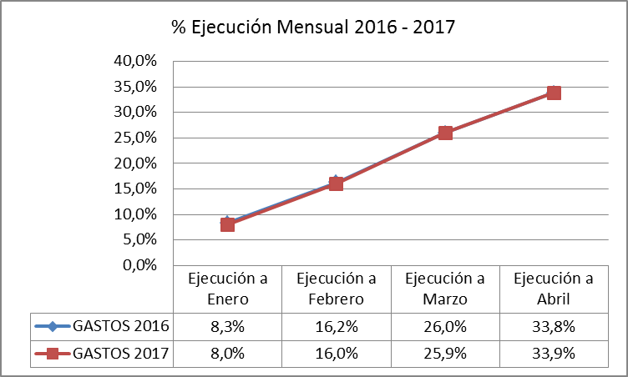
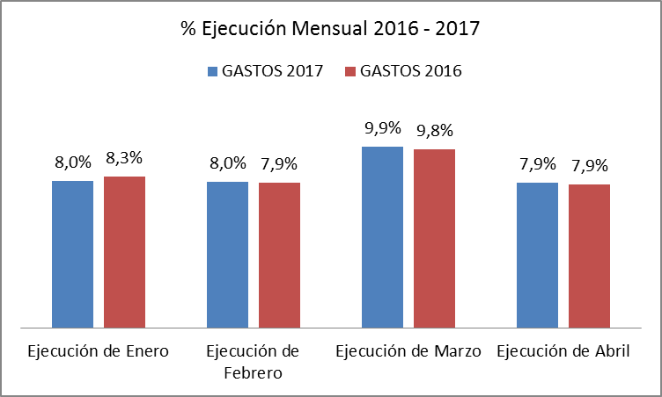
Ejecución Presupuestaria de Gastos Acumulada al Mes de Abril de 2017
Ministerio del Trabajo y Seguridad Social
Comportamiento de la Ejecución Presupuestaria de la Partida 2016 - 2017

Slide 5
Ejecución Presupuestaria de Gastos Acumulada al Mes de Abril de 2017
Partida 15 Ministerio del Trabajo y Seguridad Social
en miles de pesos de 2017

Slide 6
Ejecución Presupuestaria de Gastos Acumulada al Mes de Abril de 2017
Partida 15 Resumen por Capítulos
en miles de pesos de 2017
Fuente: Elaboración propia en base a informes de ejecución presupuestaria mensual de DIPRES

Slide 7
Ejecución Presupuestaria de Gastos Acumulada al Mes de Abril de 2017
Partida 15, Capítulo 01, Programa 01: Subsecretaría del Trabajo
en miles de pesos de 2017

Slide 8
Ejecución Presupuestaria de Gastos Acumulada al Mes de Abril de 2017
Partida 15, Capítulo 01, Programa 03: PROEMPLEO
en miles de pesos de 2017

Slide 9
Ejecución Presupuestaria de Gastos Acumulada al Mes de Abril de 2017
Partida 15, Capítulo 02, Programa 01: Dirección del Trabajo
en miles de pesos de 2017

Slide 10
Ejecución Presupuestaria de Gastos Acumulada al Mes de Abril de 2017
Partida 15, Capítulo 03, Programa 01: Subsecretaría de Previsión Social
en miles de pesos de 2017

Slide 11
Ejecución Presupuestaria de Gastos Acumulada al Mes de Abril de 2017
Partida 15, Capítulo 04, Programa 01: Dirección de Crédito Prendario
en miles de pesos de 2017

Slide 12
Ejecución Presupuestaria de Gastos Acumulada al Mes de Abril de 2017
Partida 15, Capítulo 05, Programa 01: Servicio Nacional de Capacitación y Empleo
en miles de pesos de 2017

Slide 13
Ejecución Presupuestaria de Gastos Acumulada al Mes de Abril de 2017
Partida 15, Capítulo 06, Programa 01: Superintendencia de Seguridad Social
en miles de pesos de 2017

Slide 14
Ejecución Presupuestaria de Gastos Acumulada al Mes de Abril de 2017
Partida 15, Capítulo 07, Programa 01: Superintendencia de Pensiones
en miles de pesos de 2017

Slide 15
Ejecución Presupuestaria de Gastos Acumulada al Mes de Abril de 2017
Partida 15, Capítulo 09, Programa 01: Instituto de Previsión Social
en miles de pesos de 2017

Slide 16
Ejecución Presupuestaria de Gastos Acumulada al Mes de Abril de 2017
Partida 15, Capítulo 09, Programa 01: Instituto de Previsión Social
en miles de pesos de 2017

Slide 17
Ejecución Presupuestaria de Gastos Acumulada al Mes de Abril de 2017
Partida 15, Capítulo 10, Programa 01: Instituto de Seguridad Laboral
en miles de pesos de 2017

Slide 18
Ejecución Presupuestaria de Gastos Acumulada al Mes de Abril de 2017
Partida 15, Capítulo 13, Programa 01: Caja de Previsión de la Defensa Nacional
en miles de pesos de 2017

Slide 19
Ejecución Presupuestaria de Gastos Acumulada al Mes de Abril de 2017
Partida 15, Capítulo 13, Programa 01: Caja de Previsión de la Defensa Nacional
en miles de pesos de 2017

Slide 20
Ejecución Presupuestaria de Gastos Acumulada al Mes de Abril de 2017
Partida 15, Capítulo 13, Programa 02: Fondo de Medicina Curativa
en miles de pesos de 2017

Slide 21
Ejecución Presupuestaria de Gastos Acumulada al Mes de Abril de 2017
Partida 15, Capítulo 14, Programa 01: Dirección de Previsión de Carabineros de Chile
en miles de pesos de 2017

Slide 22
Ejecución Presupuestaria de Gastos Acumulada al Mes de Abril de 2017
Partida 15, Capítulo 14, Programa 01: Dirección de Previsión de Carabineros de Chile
en miles de pesos de 2017

